Slide 1
HTML + CSS
10 it инд.проект

Slide 2
Теги
Разметка
<p></p>
<h1-6></h—6>
<div></div>
Grid Flex

Slide 3
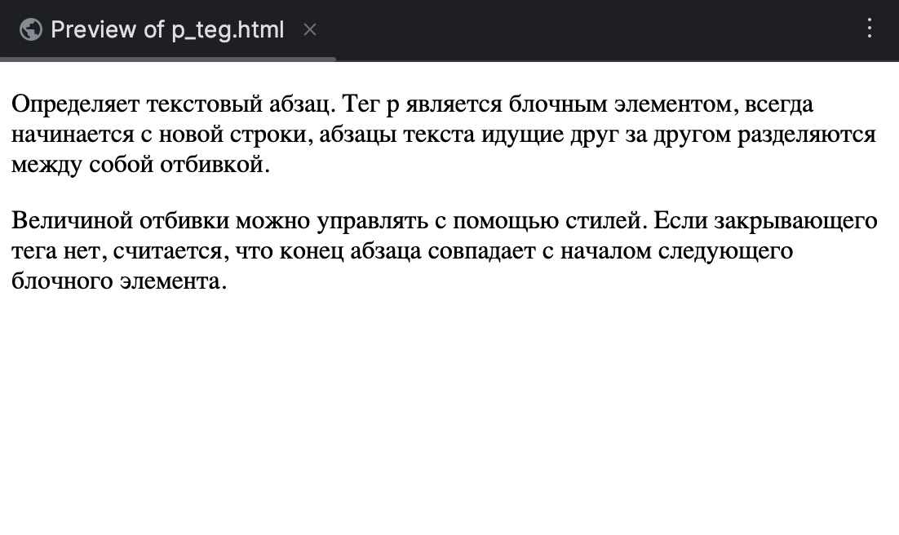
Текст

Slide 4
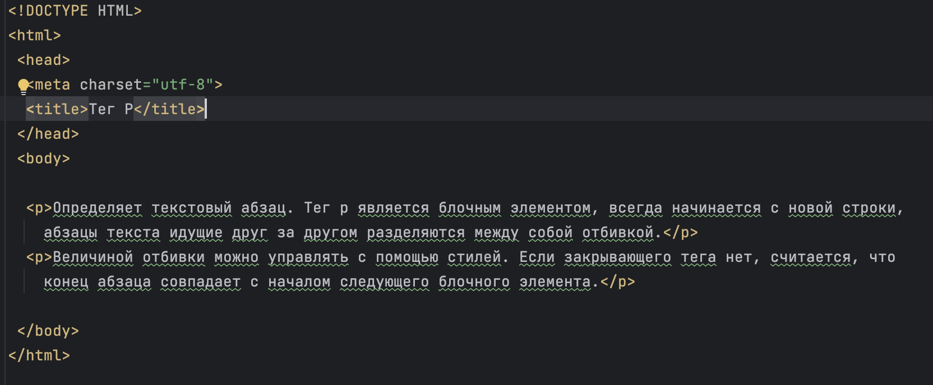
<p>Текст</p>

Slide 5
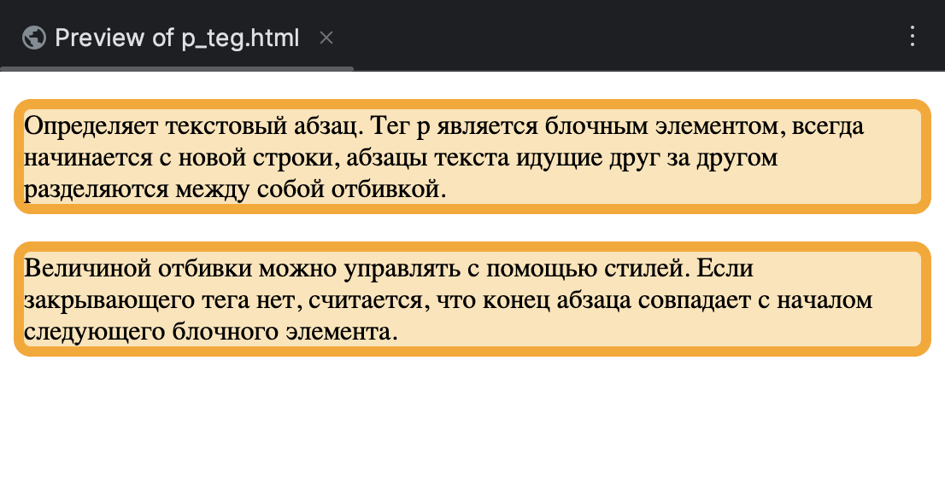
1.Используйте тег <p></p> 2.Подключите css файл 3.Добавьте атрибуты css

Slide 6
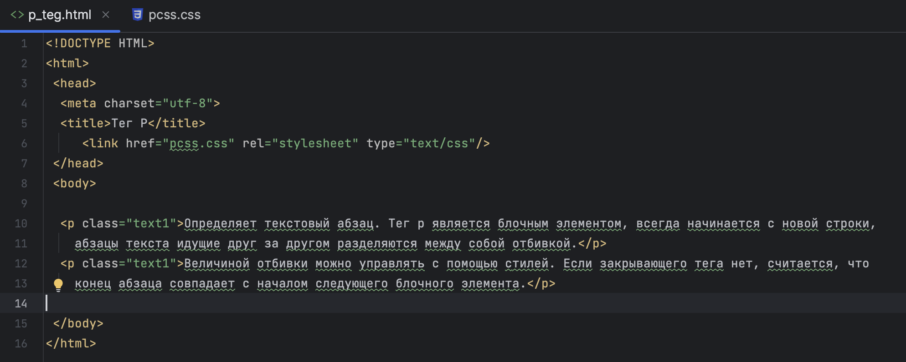
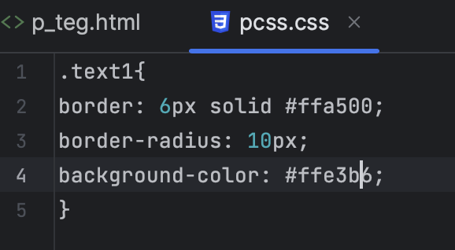
Как сделать

Slide 7
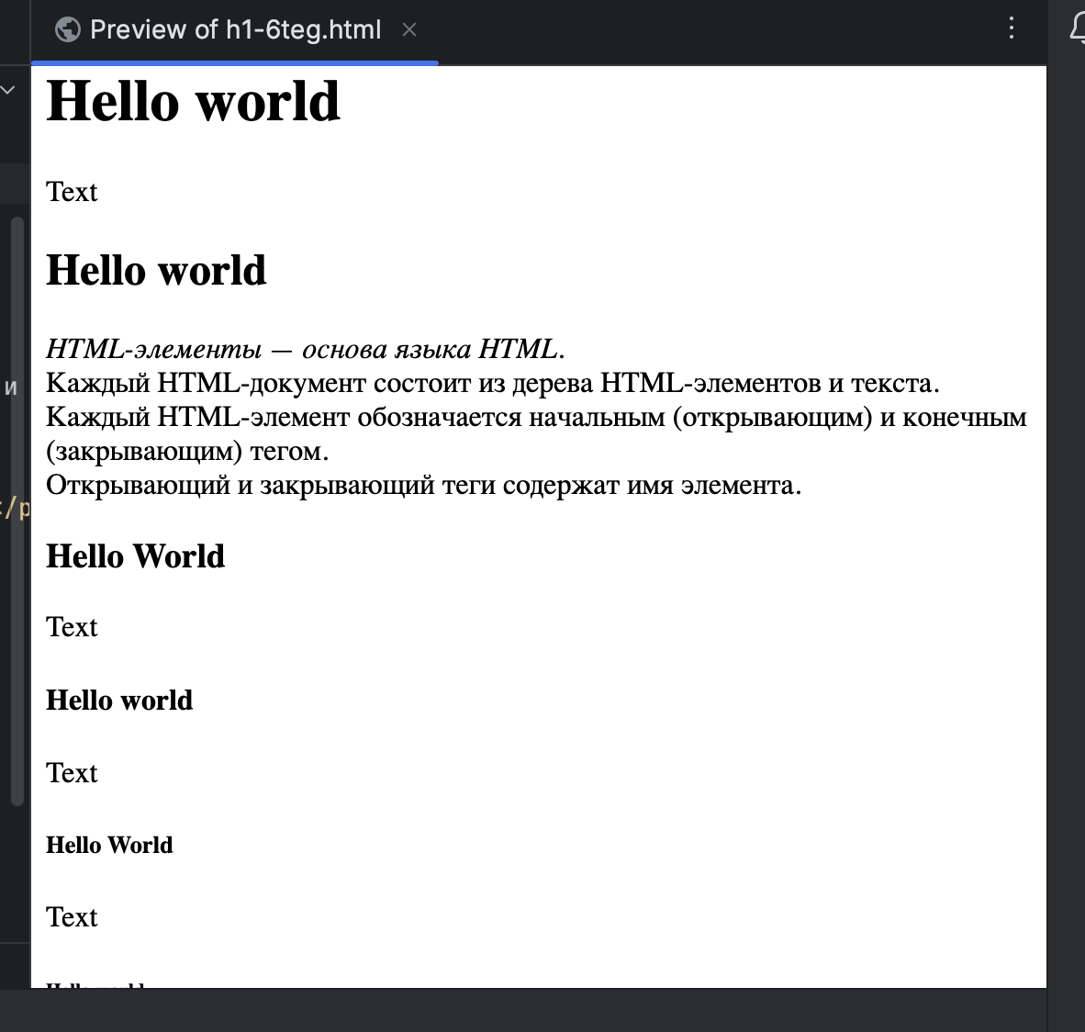
Заголовки

Slide 8
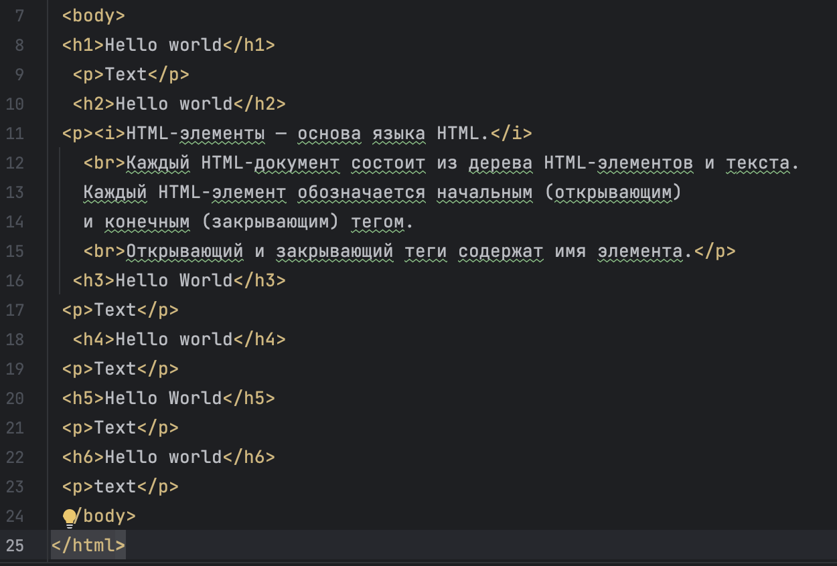
<h1>Заголовок первого уровня</h1>

Slide 9
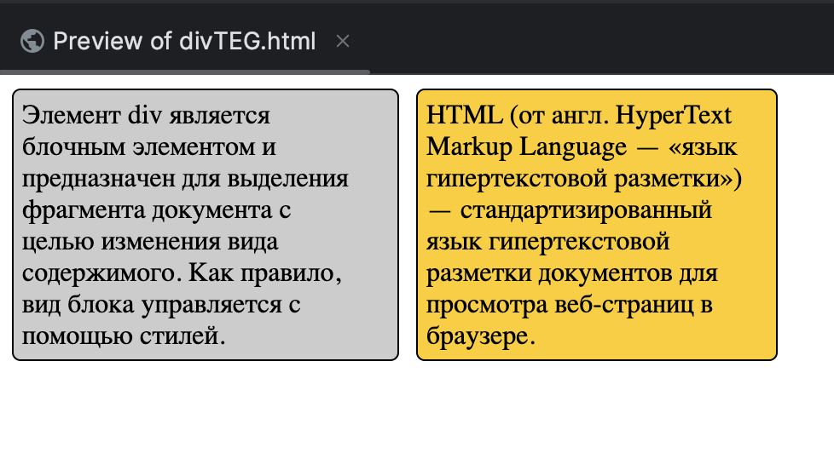
Контейнер <div> </div>

Slide 10
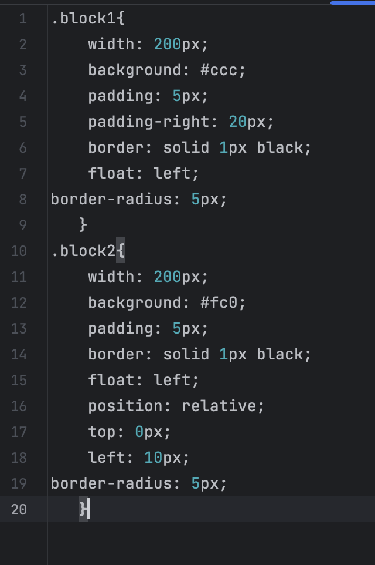
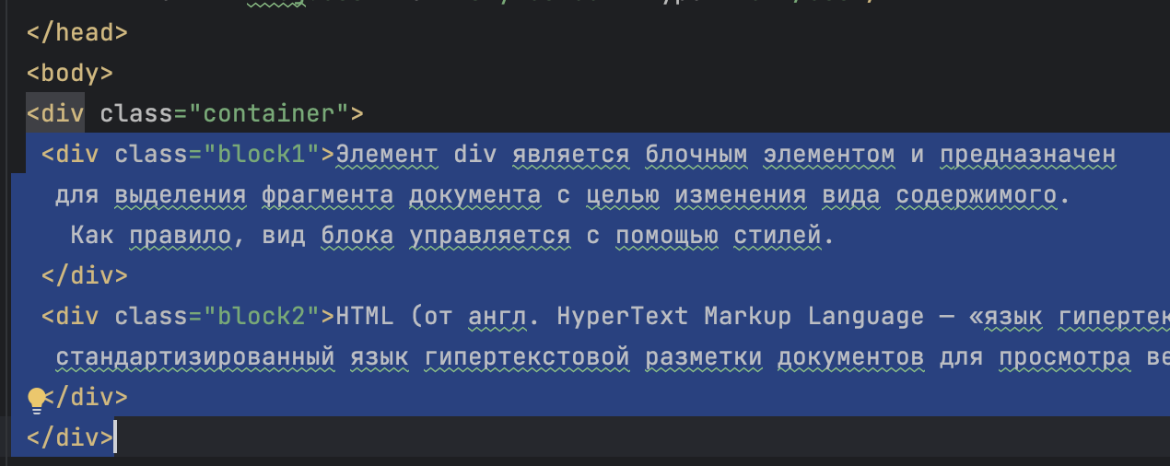
<div>….. <div> ………… </div> </div>

Slide 11
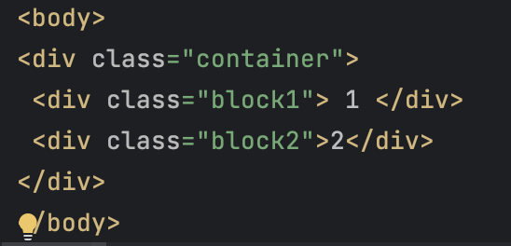
1. Добавить атрибутов в class=“container”

Slide 12
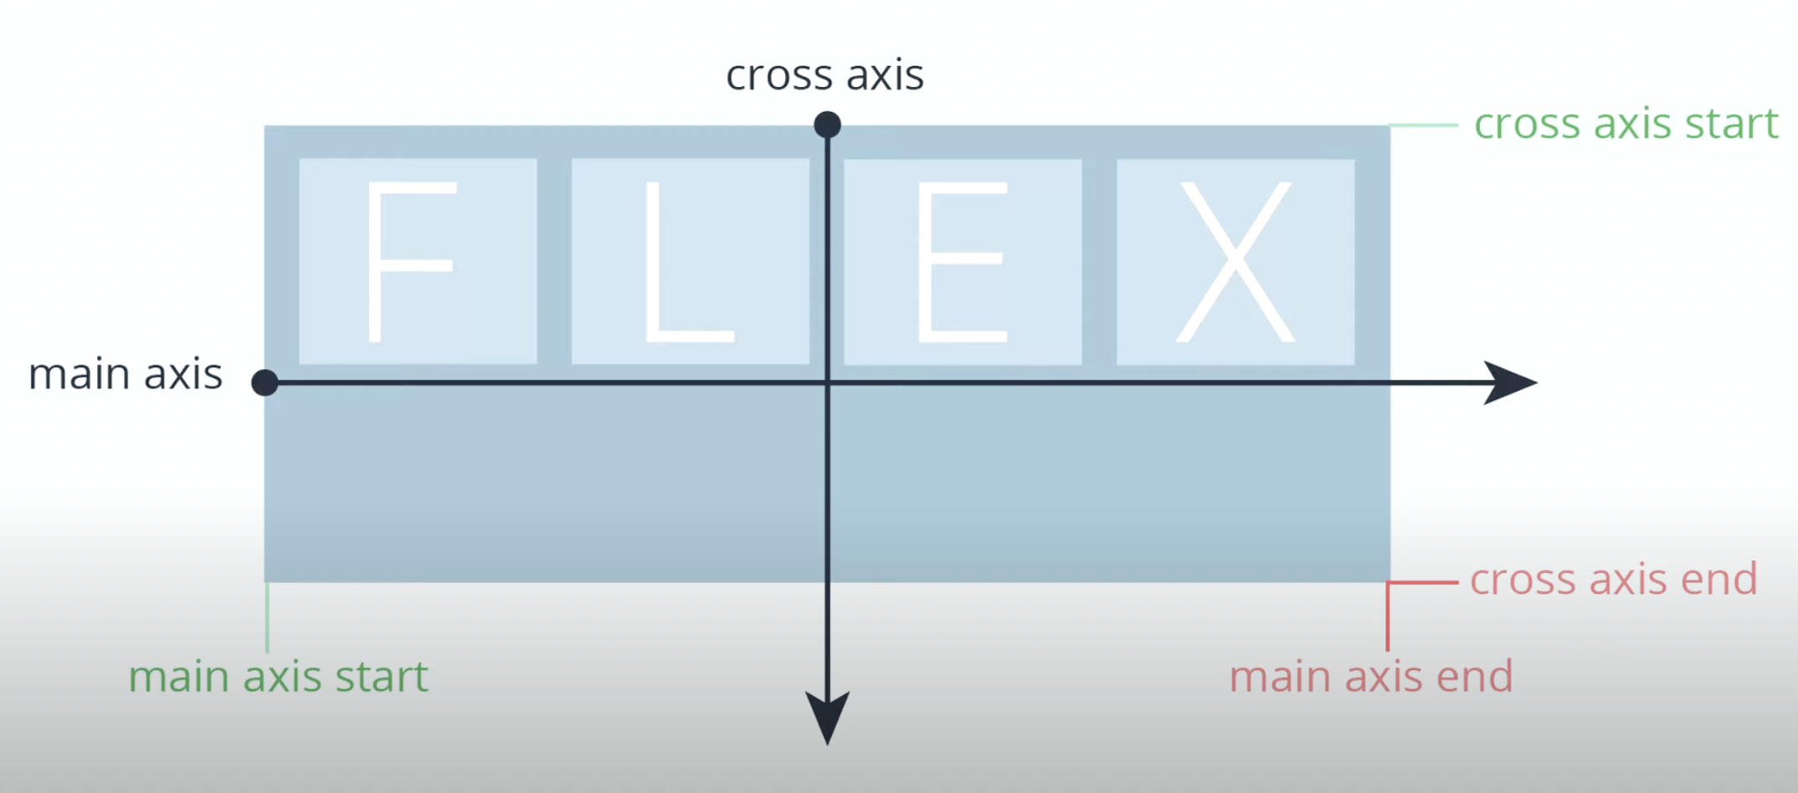
Flex

Slide 13
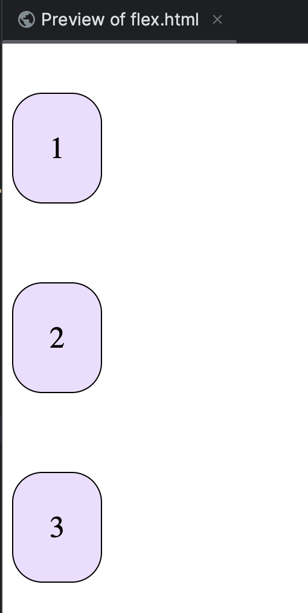
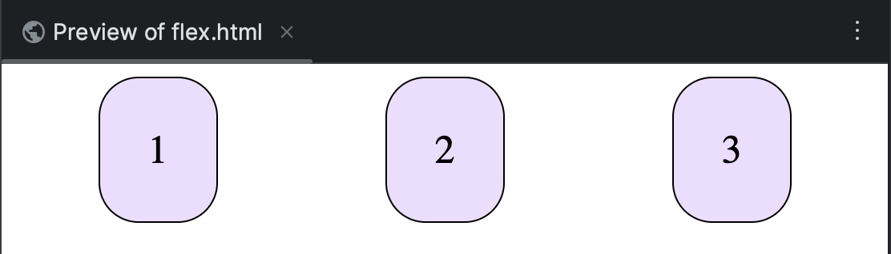

Расположение относительно главной оси
1. display
display: flex; - Определяет контейнер как flex-контейнер, который позволяет управлять дочерними элементами с использованием flex-свойств.

Slide 14
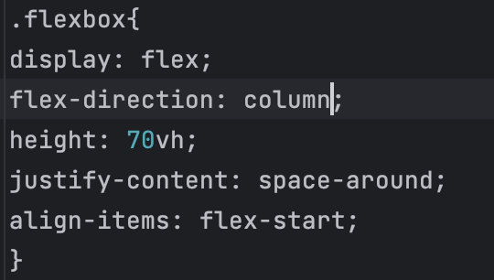
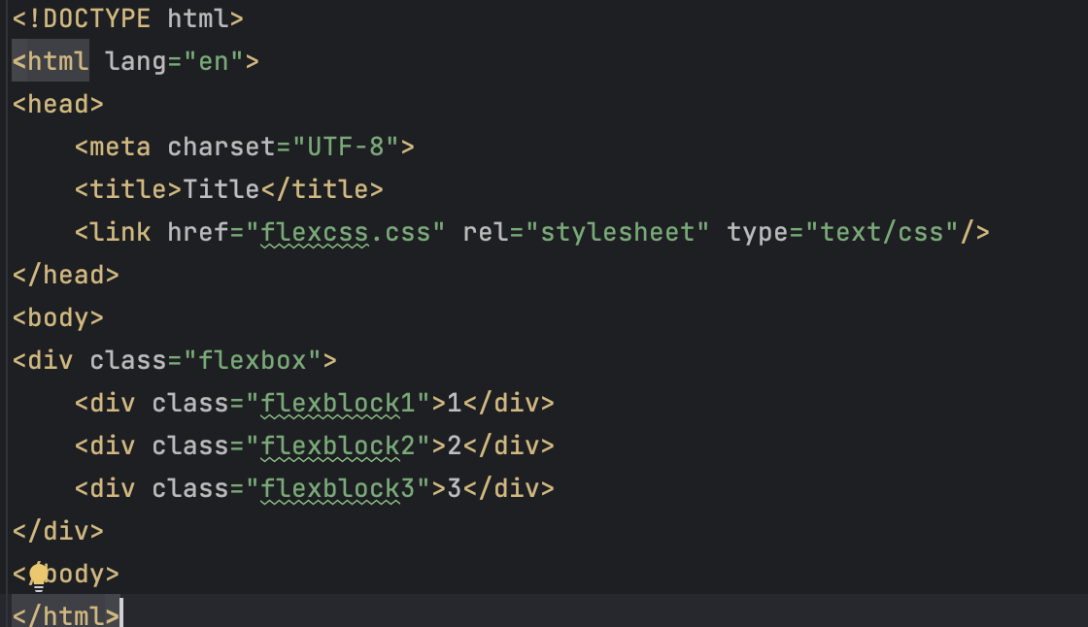
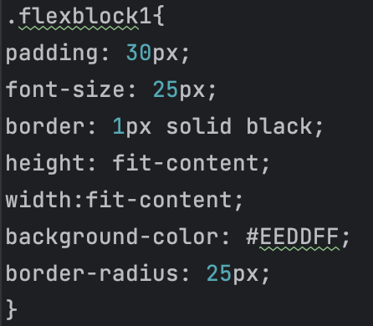
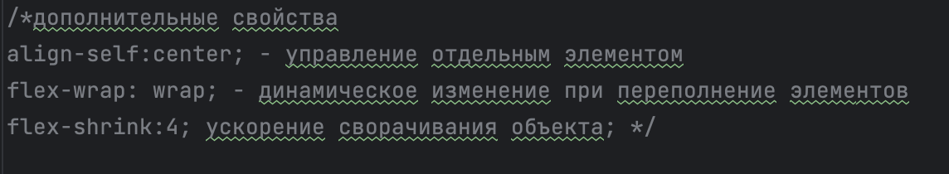
*для flexblock2 и flexblock3 скопировать атрибуты из flexblock1

Slide 18

Grid

Slide 19
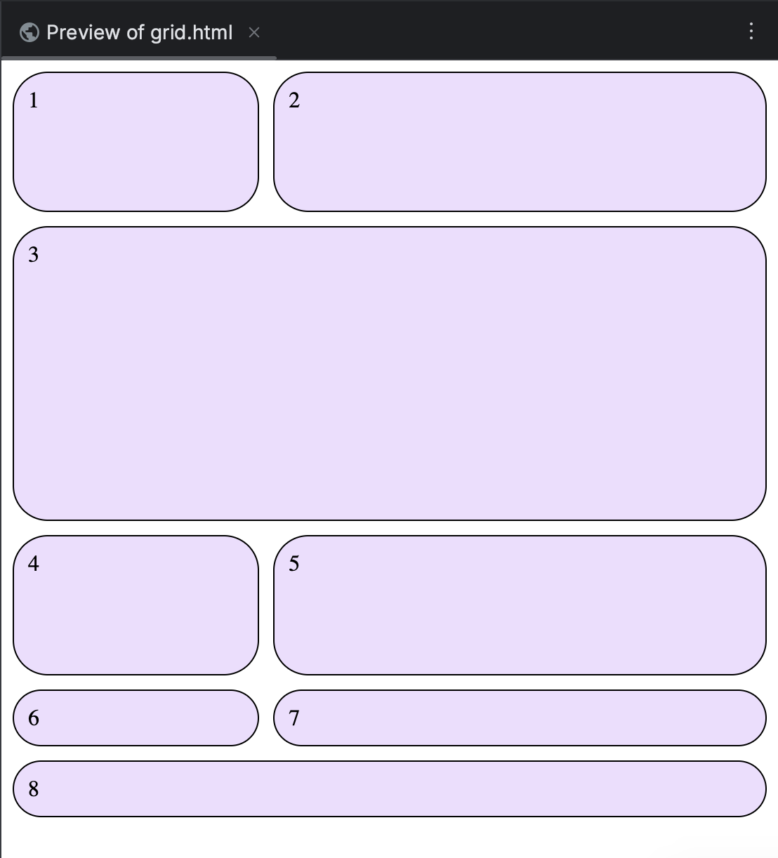
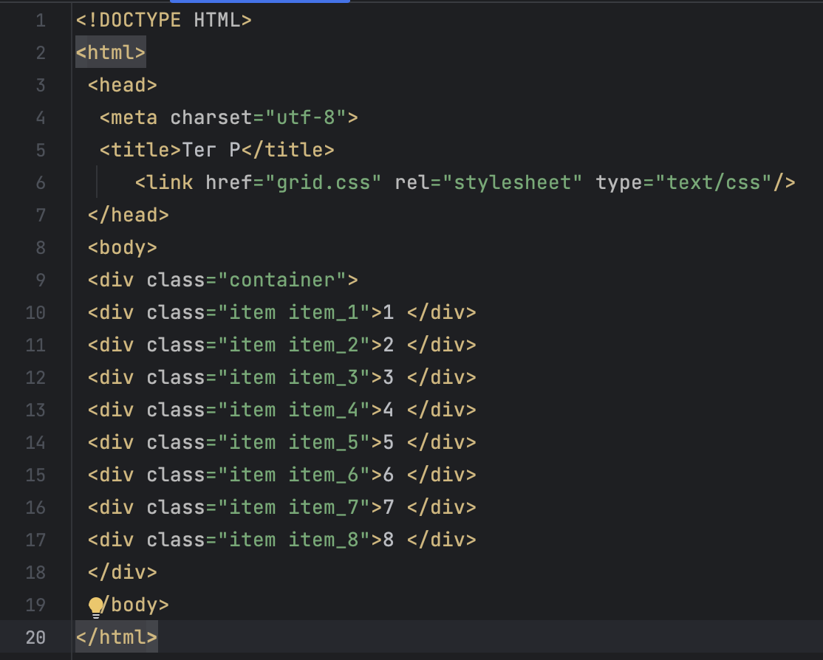
Разметка Grid

Slide 20
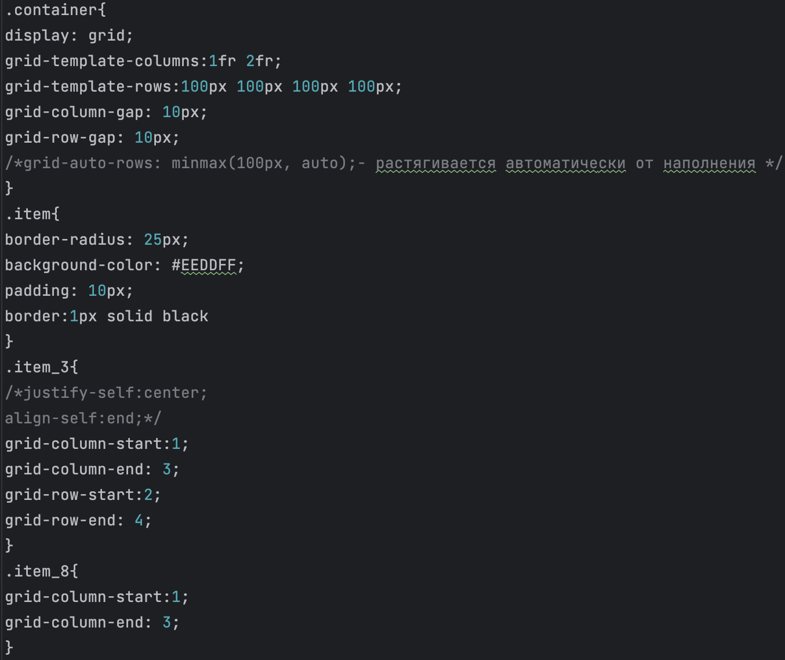
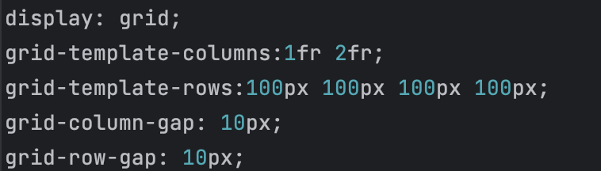
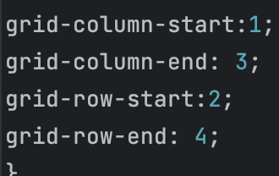
Атрибуты css grid

Slide 21
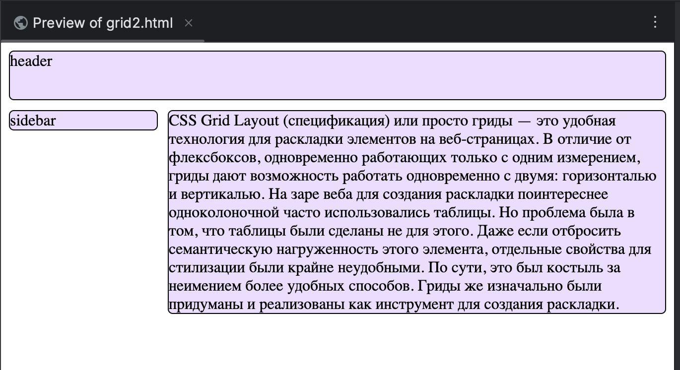
Пример использования разметки

Slide 22
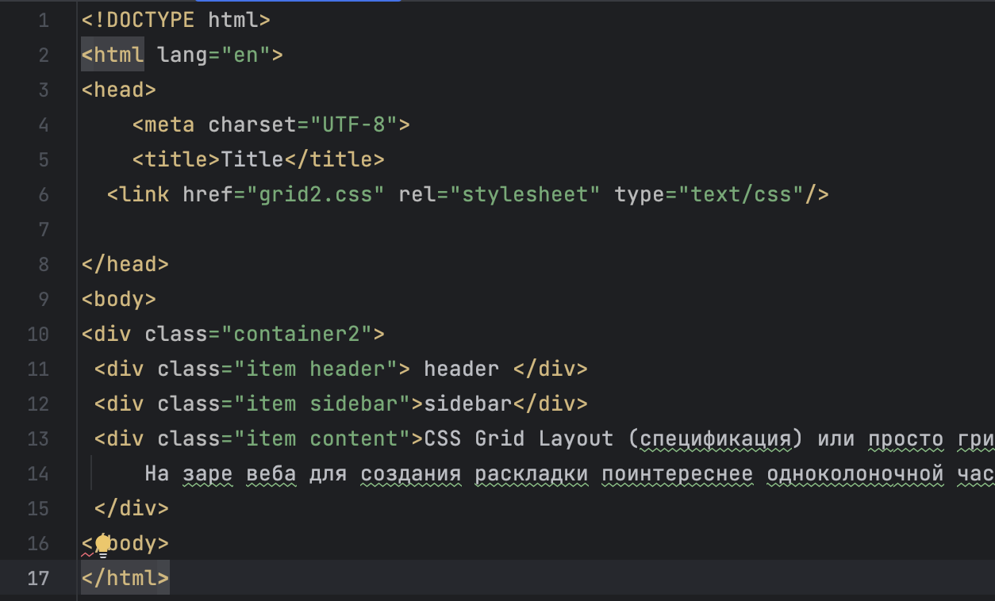
Html-разметка

Slide 23
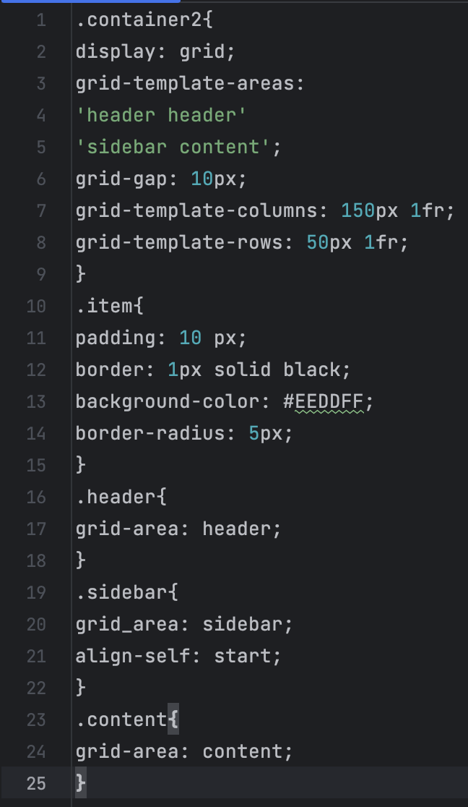
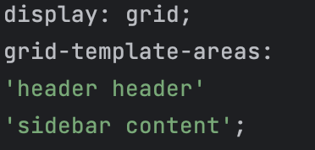
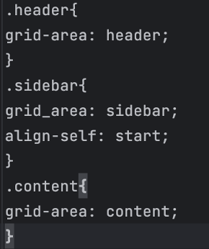
css

